Slide 1
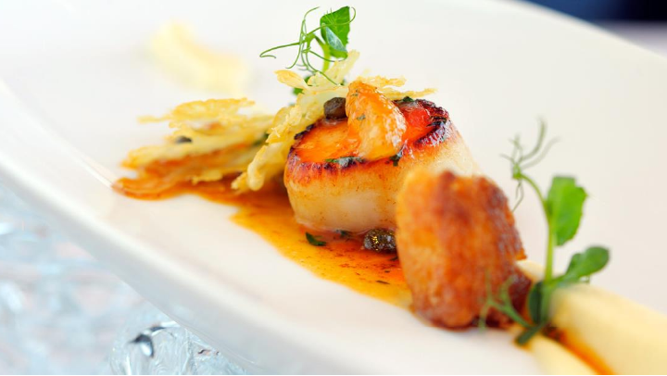

Bích Chi Food
Đề Xuất Về Thiết Kế & Số Lượng Bài Đăng

Slide 2
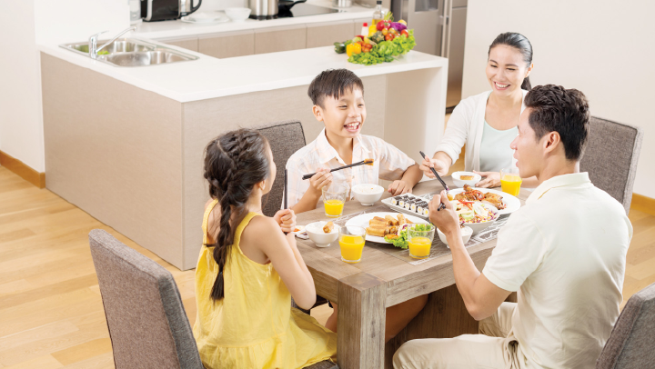
Thiết Kế Đẹp
Của Các Thương Hiệu Ăn Liền & Chế Biến Khác
Trong Việt Nam và khu vực châu Á
2

Slide 3
Sơ lược
Người dùng mục tiêu của Bích Chi Food là nữ giới, từ 25 – 34 tuổi, đối tượng chính là phụ nữ nội trợ, gia đình,…
Trong phần đề xuất về những thiết kế đẹp của các thương hiệu sản phẩm ăn liền và chế biến khác dưới đây, Reputable Asia (RA) lựa chọn những sản phẩm có cùng người dùng mục tiêu với Bích Chi Food ở các khu vực với hoạt động social media hiệu quả và tương tác tốt như:
Quý Khách hàng vui lòng xem những mẫu thiết kế dưới đây để có những hình dung cụ thể về thiết kế của các sản phẩm cùng đối tượng mục tiêu từ đó đưa ra định hướng thiết kế phù hợp hơn cho Bích Chi Food

Slide 4
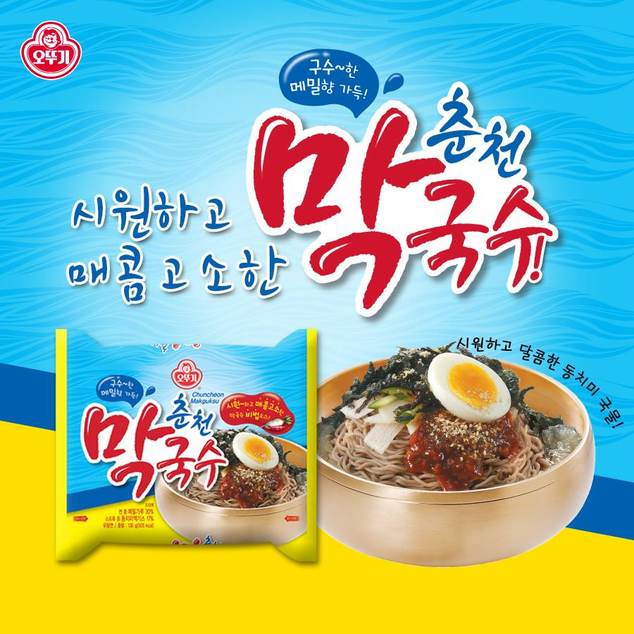

Ottogi Noodles Korea
Thương hiệu mì từ Hàn Quốc – Link: https://www.facebook.com/ottoginoodle/

Slide 5
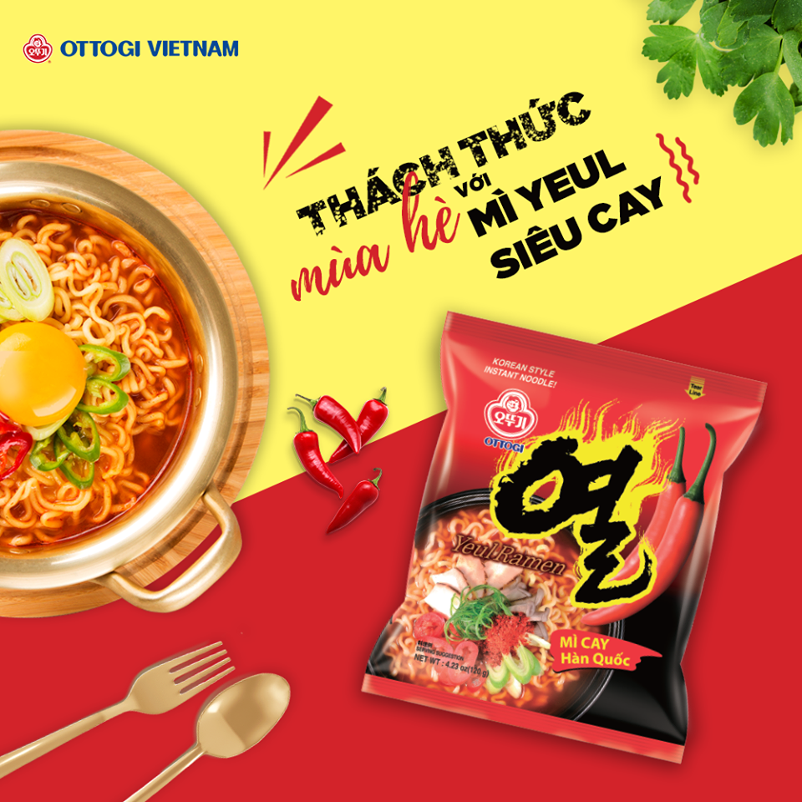
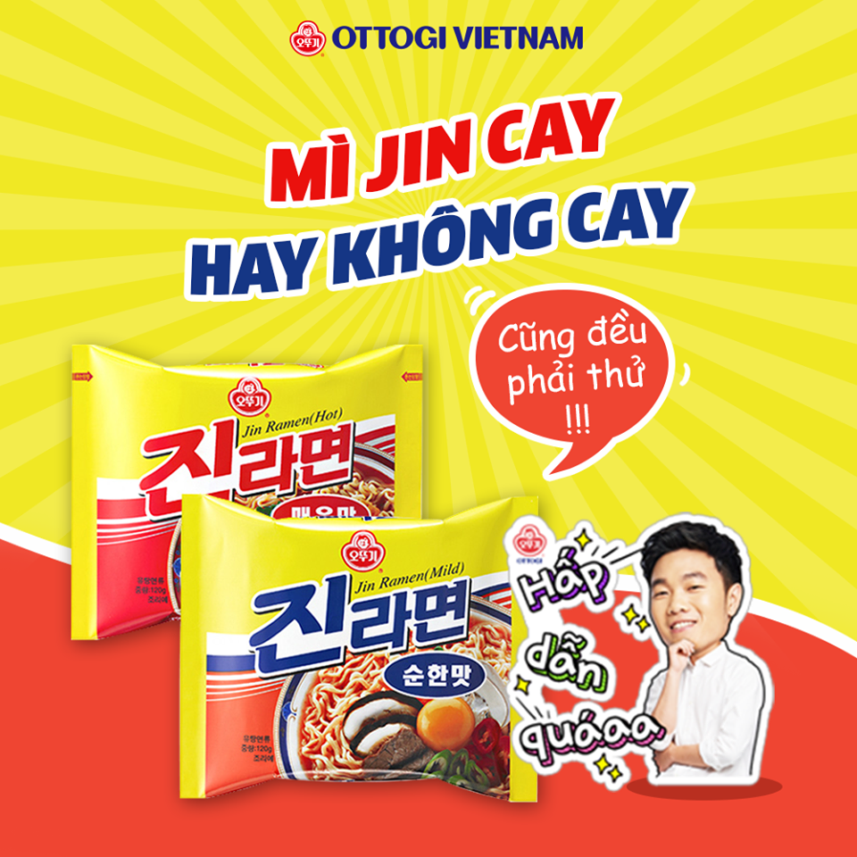
Ottogi Noodles Vietnam
Thương hiệu mì từ Hàn Quốc có sản phẩm tại Việt Nam – Link: https://www.facebook.com/VietnamOttogi/

Slide 6
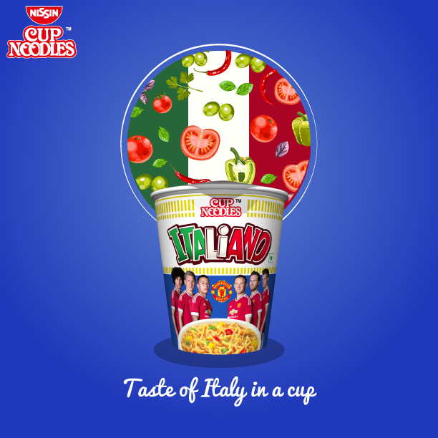

Cup Noodles India
Thương hiệu mì từ Nhật Bản có sản phẩm tại Ấn Độ – Link: https://www.facebook.com/CupNoodles.in/

Slide 7
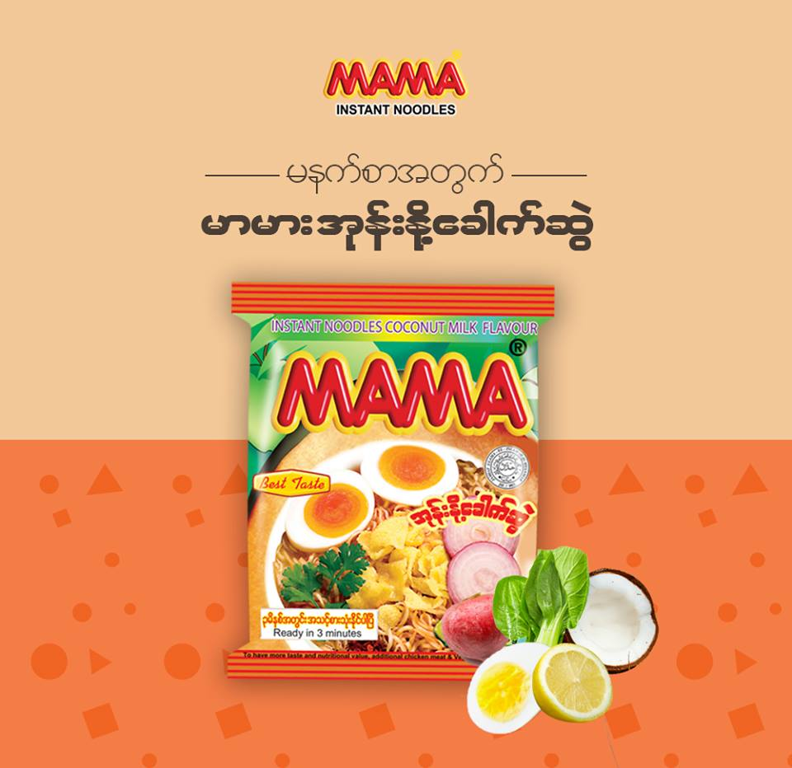
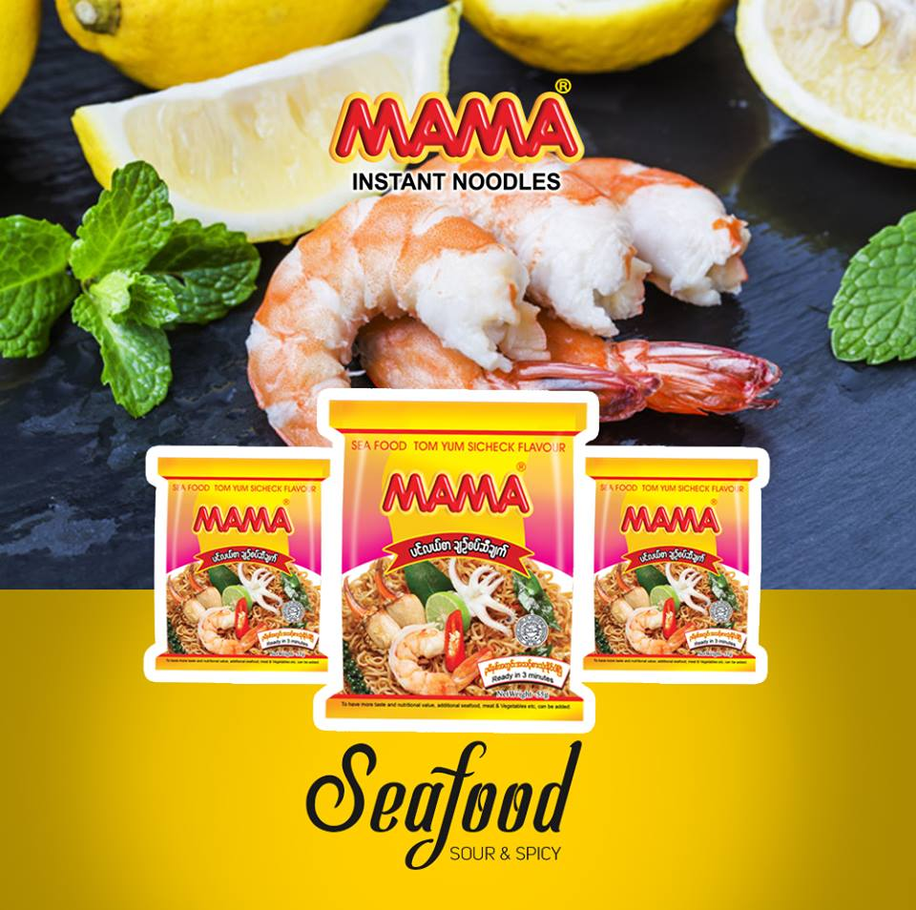
MaMa Myanmar
Thương hiệu mì từ Thái Lan có sản phẩm tại Myanmar – Link: https://www.facebook.com/MaMa-Myanmar-1604126363178765/

Slide 8
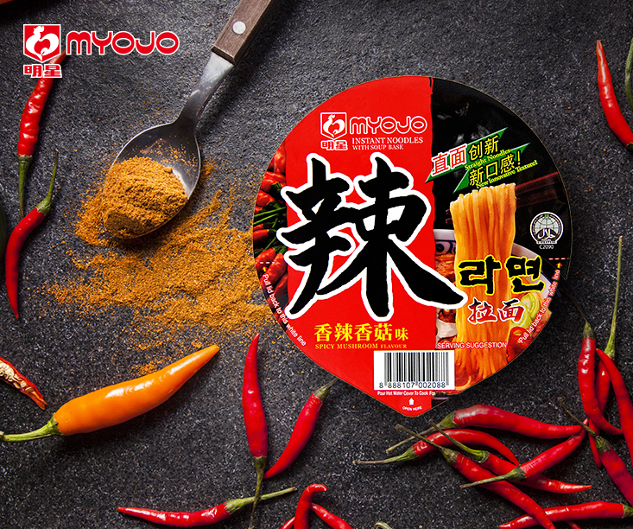
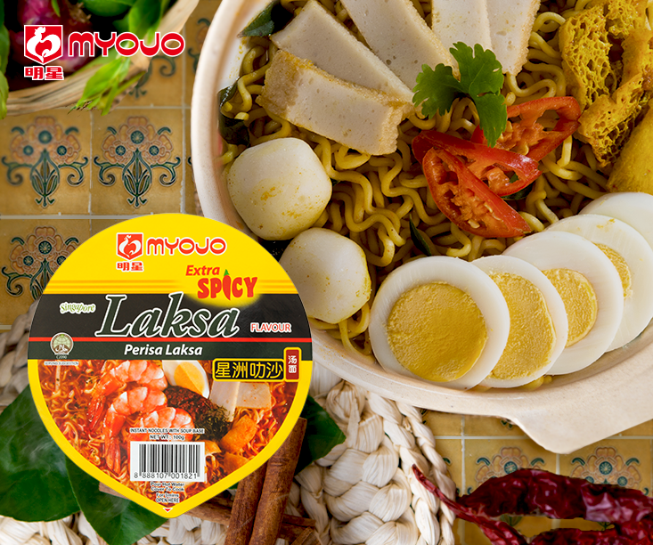
Nissin Food Singapore
Thương hiệu mì từ Nhật Bản có sản phẩm tại Singapore – Link: https://www.facebook.com/nissinfoodssingapore/

Slide 9
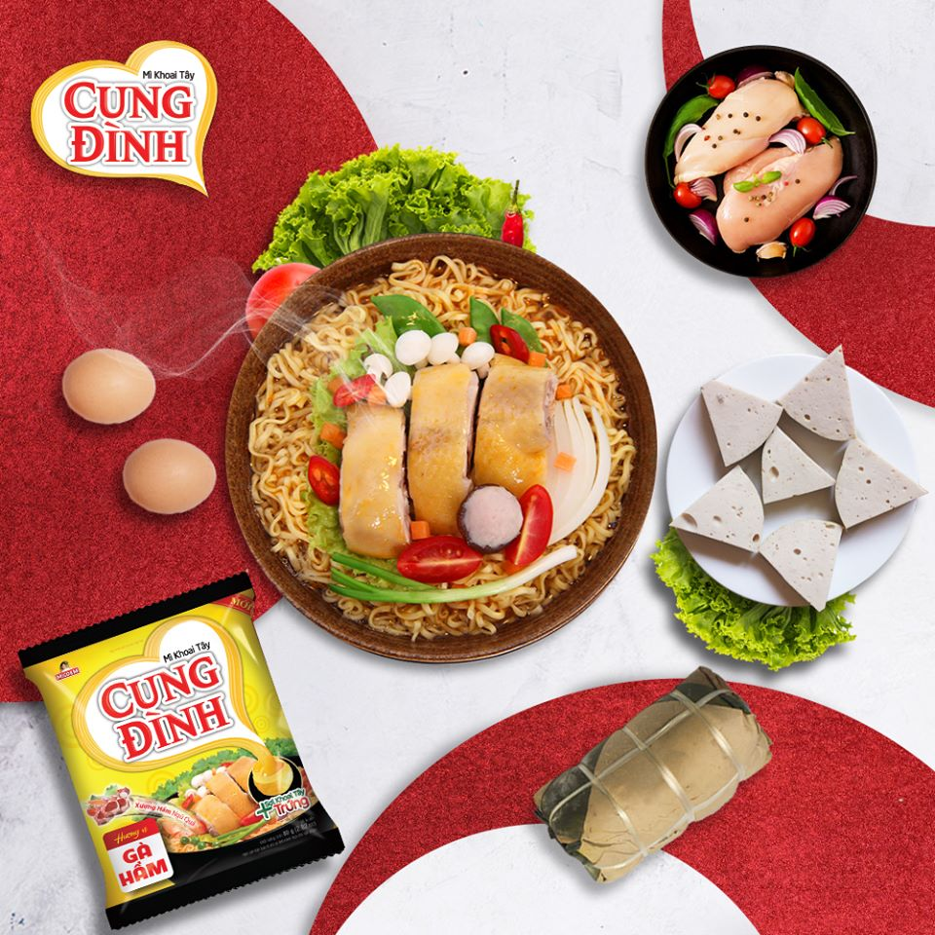
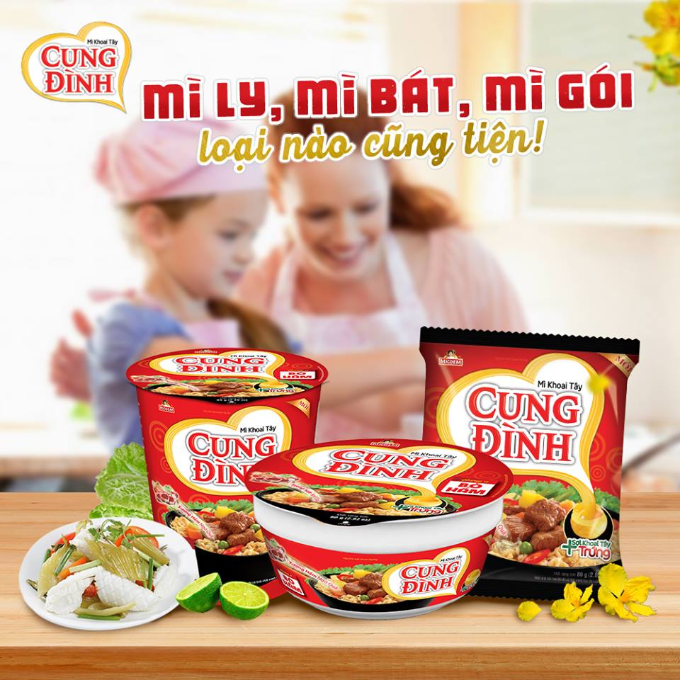
Mì khoai tây Cung Đình
Thương hiệu mì từ Việt Nam – Link: https://www.facebook.com/MiKhoaiTayCungDinh/

Slide 10
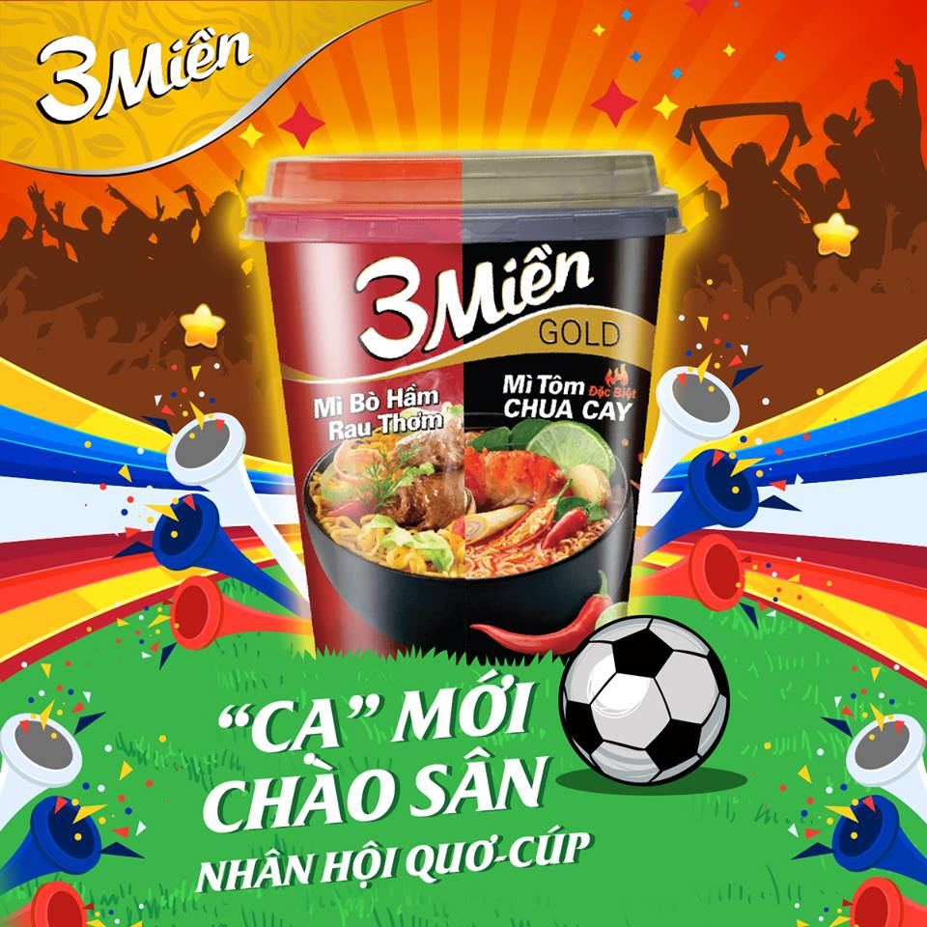
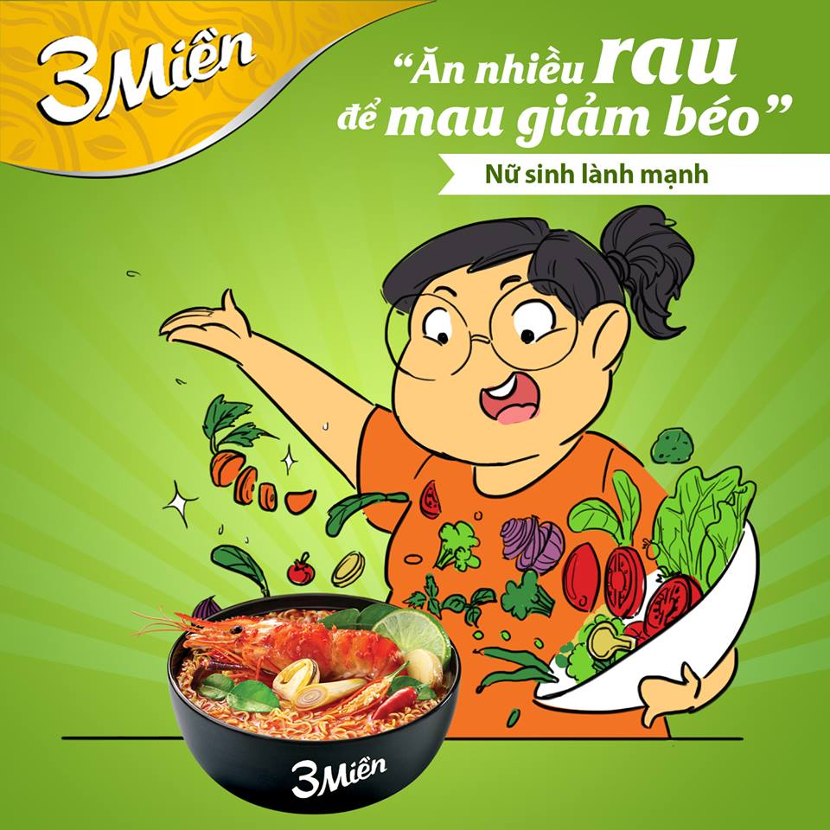
Mì 3 Miền
Thương hiệu mì từ Việt Nam – Link: https://www.facebook.com/mi3mien/

Slide 11
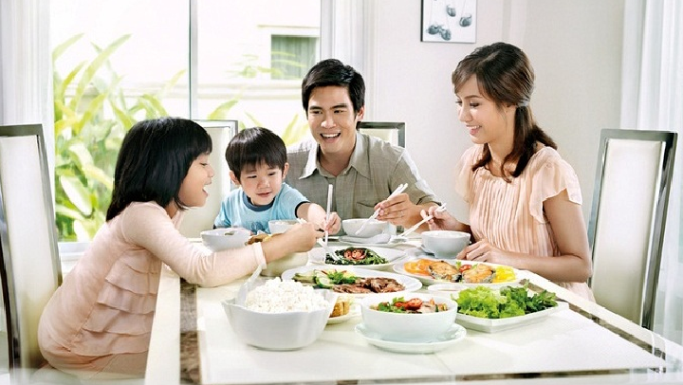
Số Lượng Bài Đăng Phổ Biến
Của Các Facebook Page Thực Phẩm Ăn Liền & Chế Biến Khác

Slide 12
Số Lượng Bài Đăng Phổ Biến Của Các Facebook Page Thực Phẩm Ăn Liền & Chế Biến Khác
STT | Tên Facebook Page | Số lượng bài đăng/tuần | Link
1 | Tuyệt chiêu Gấu Đỏ | 3 | https://www.facebook.com/GauDoAsiaFoods/
2 | Vifon | 2 | https://www.facebook.com/VifonVietnam/
3 | Mì 3 miền | 3 | https://www.facebook.com/mi3mien/
4 | Mì ăn liền Hảo Hảo | 2-3 | https://www.facebook.com/HaoHaoAcecook/
5 | Shri Restaurant & Lounge | 2-3 | https://www.facebook.com/shri.restaurant/
6 | New World Hotel Saigon | 2-3 | https://www.facebook.com/Saigon.NewWorldHotel/
Số lượng bài đăng phổ biến của các Facebook Page thực phẩm ăn liền và chế biến khác là 2-3 bài/tuần

Slide 13
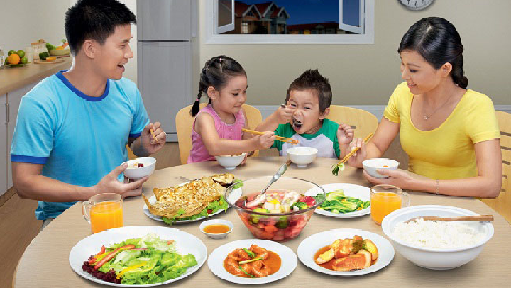
So Sánh Tương Tác Nội Tại
Của Bích Chi Family Trước & Sau Khi Chạy Media
13

Slide 14
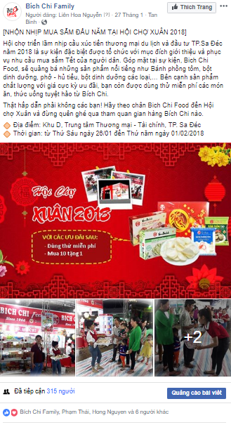
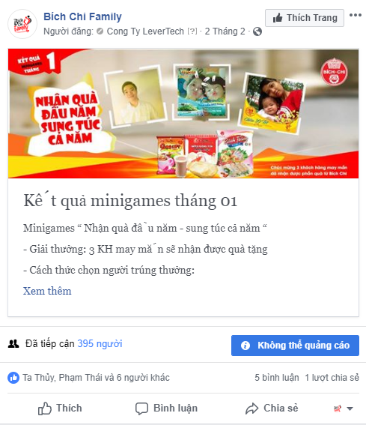
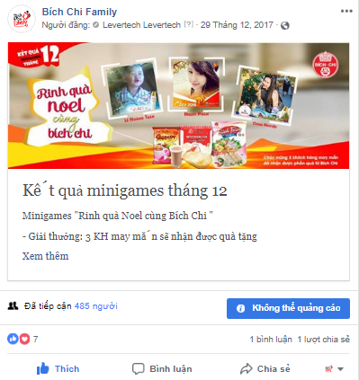
Tương Tác Của Facebook Page Bích Chi Famliy
1 Tháng Trước Khi Chạy Media
Tiếp cận 315 người, 8 tương tác
Tiếp cận 395 người, 14 tương tác
Tiếp cận 485 người, 9 tương tác

Slide 15
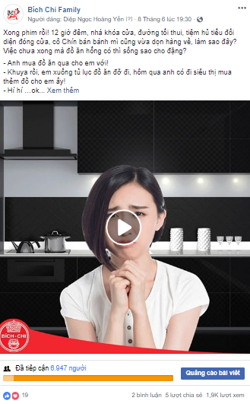
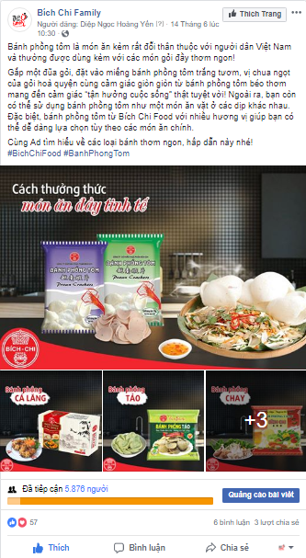
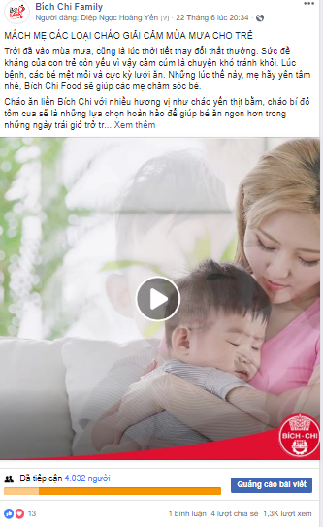
Tương Tác Của Facebook Page Bích Chi Famliy
1 Tháng Sau Khi Chạy Media
Tiếp cận 6,974 người, 26 tương tác
Tiếp cận 5,876 người, 66 tương tác
Tiếp cận 4,032 người, 18 tương tác

Slide 16
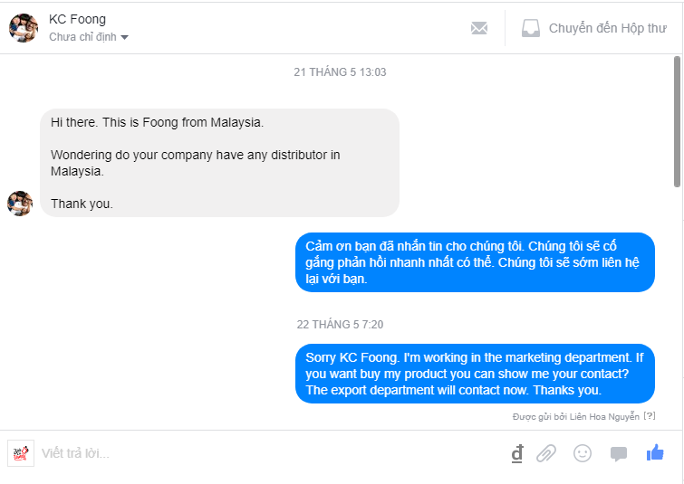
Số Lượt Hỏi Thông Tin Và Mua Sản Phẩm
1 Tháng Trước Khi Chạy Media
Chỉ có duy nhất 1 lượt hỏi về sản phẩm từ người dùng

Slide 17
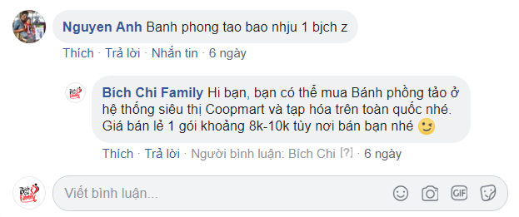
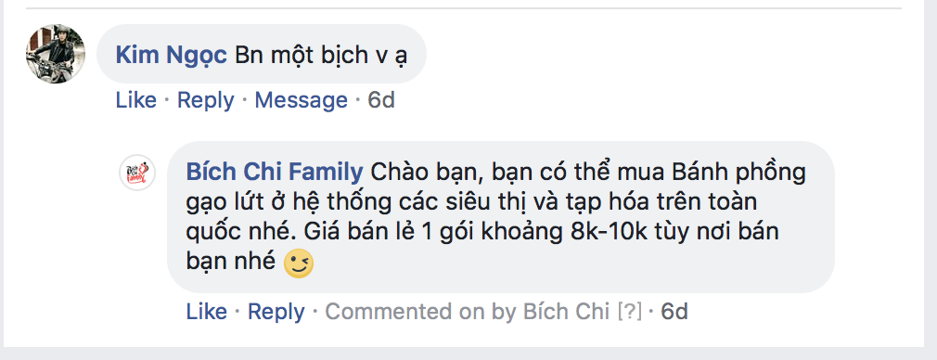
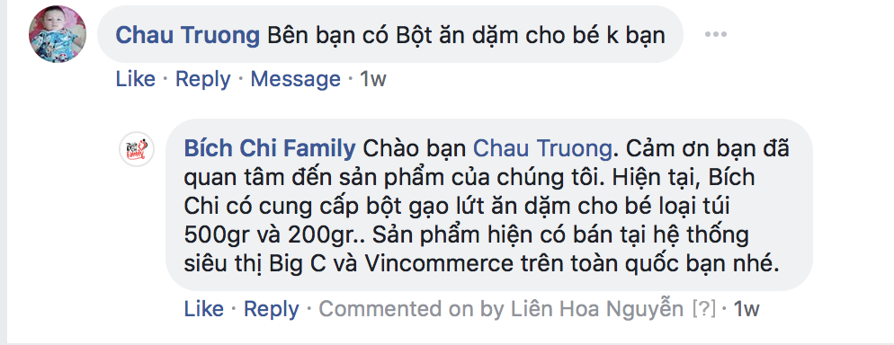
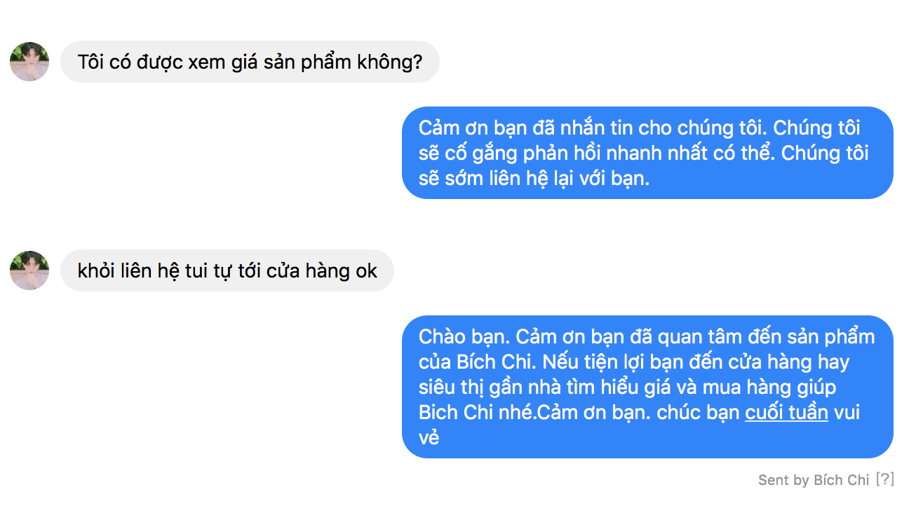
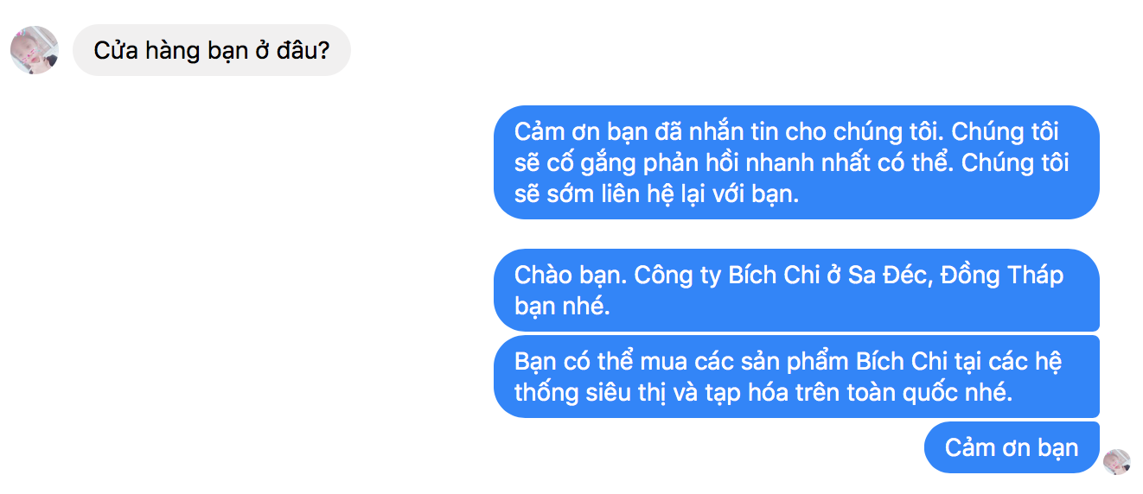
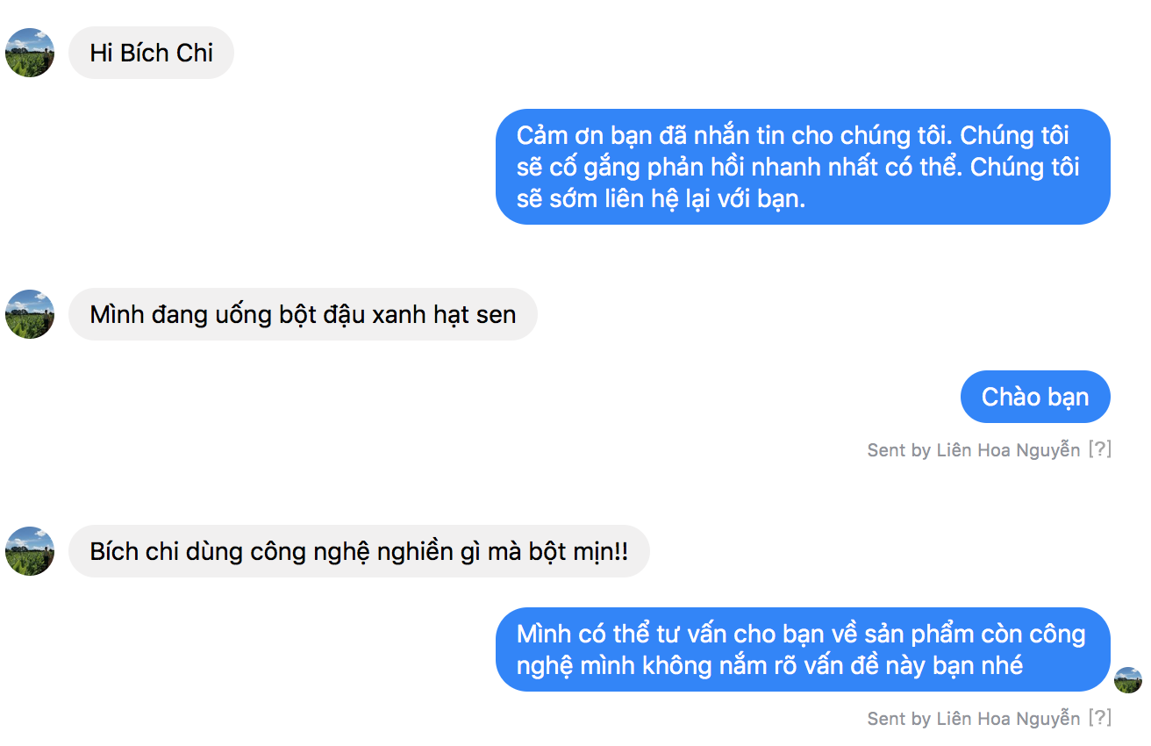
Số Lượt Hỏi Thông Tin Và Mua Sản Phẩm
1 Tháng Sau Khi Chạy Media
Có bình luận và tin nhắn của khách hàng về sản phẩm trên Fanpage

Slide 18
Nhận xét chung
Trước khi có hoạt động media 1 tháng, Page chỉ tiếp cận được 4,369 người dùng, có 279 tương tác và 1 lượt hỏi thông tin và mua sản phẩm. Sau khi có hoạt động media, Page tiếp cận lên đến 19,416 người dùng, có 477 tương tác và có 6 lượt hỏi thông tin và mua sản phẩm. Hoạt động media góp phần quan trọng vào việc thu hút tương tác và phản hồi của người dùng về thương hiệu. Dù nội dung hay nhưng không có hoạt động media kèm theo sẽ không thể mang lại hiệu quả vì hiện nay Facebook đang giảm việc phân phối thảo luận tự nhiên đến mức tối thiểu (dưới 0.5%) → Hoạt động tạo ra nội dung mới và media cần đi song hành với nhau.

Slide 19


Cảm Ơn!
Qúy khách đã dành thời gian theo dõi.

